Slide 1
PHÒNG GD & ĐT QUẬN LONG BIÊN
TRƯỜNG MẦM NON GIANG BIÊN
LÀM QUEN VỚI TOÁN
Lĩnh vực phát triển nhận thức
Đề tài: Dạy trẻ xác định phía phải-phía trái của bản thân
LỚP MGN B3

Slide 2
1. Ổn định tổ chức
Trò chơi: Giấu tay

Slide 3
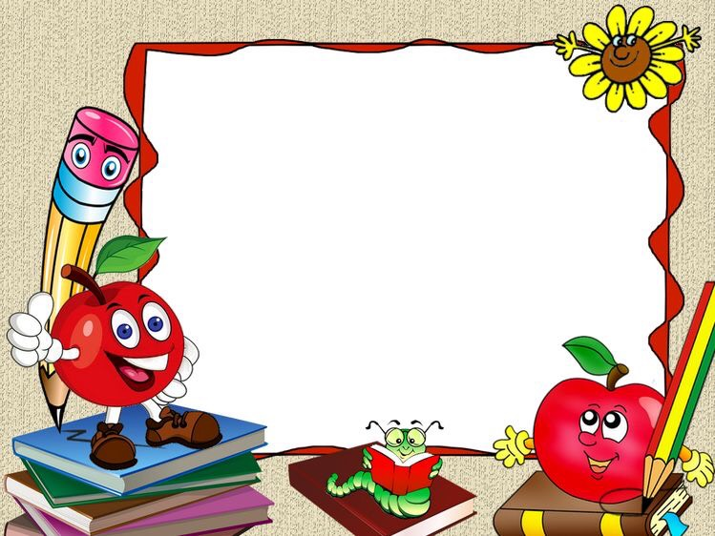
2. Phương pháp, hình thức tổ chức
*HĐ1: Ôn tay phải, tay trái của bản thân trẻ.

Slide 4
*HĐ2: Dạy trẻ xác định phía phải, trái của bản thân.
Cho trẻ xác định các phần của cơ thể ở bên phải, trái
Cho trẻ tìm người láng giềng bên phải, trái.

Slide 5
*HĐ3: Luyện tập.
+ Trò chơi : “Thử tài bé yêu”
Cách chơi:
+ Cất đồ chơi theo yêu cầu của cô
+ Cô cho trẻ ở tổ 1 và tổ 2 cất đồ chơi về phía bên phải, tổ 3 và tổ 4 cất đồ chơi về phía bên trái
Luật chơi: Được tính bằng 1 bản nhạc.
+ Trò chơi: Thi xem đội nào nhanh:
Cách chơi: Cô chia trẻ làm 2 đội chơi. Nhiệm vụ của 2 đội lấy đồ dùng đồ chơi bằng tay phải hoặc tay trái (theo yêu cầu của cô)

Slide 6
Buổi học kết thúc.
Chúc các con
chăm ngoan
học giỏi !

